Slide 1
АРХИВАРИУСЫ
Гбоу школа №1195 представляет
Создание виртуального музея

Slide 2
Кейс № 2. создание виртуального музея
Этап: отборочный
Команда: архивариусы
Город: москва
Оу: гбоу школа № 1195

Slide 3
Наша команда
куратор: квашина ирина алексеевна
Список участников:
Малышев павел 10 А
Григорян армен 10 а
Владимирова ксения 10 а

Slide 4
Мотивация выбора кейса
Мы гордимся нашим школьным краеведческим музеем «страницы истории кунцева»
Мы хотим познакомить с его экспозициями всех желающих
Мы надеемся заинтересовать историей нашей страны как можно больше людей
Зачем мне это нужно
Павел – идеатор
Армен - панораммастер
Ксения – презентёр
получить новые умения и опыт
показать свои навыки
моя благодарность родной школе
повысить уровень компетенций
попрактиковаться в программном деле
отдать честь ветеранам
научиться работать в команде
повысить свои знания по информатике
сделать полезное дело

Slide 5
Наши Цели и задачи
Цель: создание виртуального музея или экспозиции с использованием мультимедийных презентационных технологий
Задачи:
Изучить технологические аспекты оцифровки музейных экспонатов
Предоставить инструкцию по оцифровке музейных экспонатов
Оцифровать школьный музей или экспозицию
Структурировать и описать оцифрованные экспонаты

Slide 6
эТап «исследование»
Направления работы
Основные цели и задачи
Изучить основные технические средства оцифровки
Проанализировать известные способы цифровой съёмки объектов
Подобрать перечень доступного оборудования для работы
Изучить уровень необходимого освещения для качественной съёмки
Изучить возможности программного продукта «ОСЗ. Хронолайнер»
Осмотр музея
Выбор экспозиции для оцифровки
Анализ экспонатов
Изучение методов работы по съёмке экспонатов
Работа с литературой по обработке цифровой информации

Slide 7
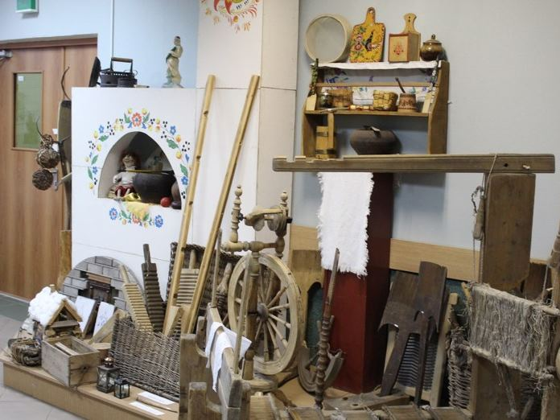
Осмотр музея и выбор экспозиции

Slide 8
Для оцифровки выбрали экспозицию в зале славы

Slide 9
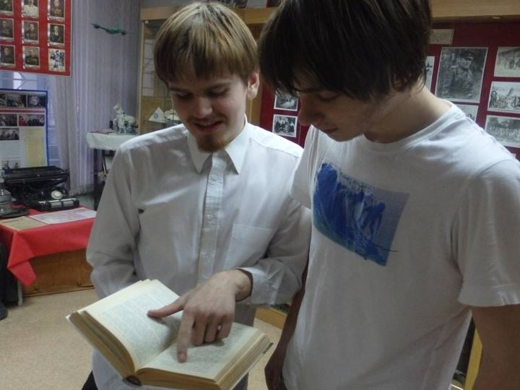
Изучение экспонатов, работа с литературой

Slide 10
Поиск методов съёмки

Slide 11
эТап «проектирование»
Направления работы
Основные цели и задачи
Сканирование музейных фотографий
Цифровая съёмка экспозиции зала из одной точки по кругу
Создание цилиндрической панорамы
Создать цилиндрическую панораму со встроенными флеш-объектами
Добиться максимального охвата экспозиции без ущерба для качества
Не допускать искажения объектов при склеивании панорамы

Slide 12
Сканирование и съёмка

Slide 13
Создание панорамы

Slide 14
Панорама экспозиции

Slide 15
эТап «прототипирование»
Направления работы
Основные цели и задачи
Создание 3-d моделей экспонатов музея
Создание виртуальной композиции со встроенными флеш-объектами и описанием экспонатов в программе «осз. Хронолайнер»
Подготовка инструкции по оцифровке экспозиции
Изучение предложений и стоимости оборудования
подготовка рекомендаций по работе в программе «осз.Хронолайнер» по оцифровке экспозиции
Создание виртуальной экспозиции зала славы на основе инструкции
подготовка списка необходимого оборудования со сметой

Slide 16
Работа над прототипом

Slide 17
Необходимое оборудование
Дополнительное
Желаемое оборудование
ЦИФРОВАЯ ФОТОКАМЕРА -
ШТАТИВ -
КОМПЬЮТЕР: ПРОЦЕССОР INTEL CORE 2 DUO ИЛИ AMD ОТ ATHLON Х2 И ВЫШЕ, ОПЕРАТИВНАЯ ПАМЯТЬ ОТ 2 GB, ОС WINDOWS XP И ВЫШЕ МОНИТОР ОТ 1024Х748 И ВЫШЕ -
КЛАВИАТУРА, МЫШЬ -
СКАНЕР -
Сканер с возможностью сканирования объектов больших размеров и объёмных экспонатов
Планшетный сканер, сканирующий на просвет для сканирования негативов
Комплекс для 3d съёмки
ПО сканирования, пакетной обработки и управления проектами оцифровки

Slide 18
Перспективы проекта
На данный момент Виртуальная экспозиция будет размещена на официальном сайте гбоу школы № 1195
В дальнейшем Планируется создание сайта музея «страницы истории кунцева»
Работа по созданию виртуальных экспозиций школьного музея будет продолжена, Экспозиции будут размещены на сайте музея «страницы истории кунцева»
Инструкция по оцифровке музейных экспонатов поможет любому желающему создать свой музей

Slide 19
Используемые ресурсы
Знания по предмету – информатика, история, оптика, английский язык
Оборудование для фотографирования, сканирования и работы с панорамами: Фотоаппарат, штатив, сканер, компьютер с минимальными настройками и комплектующими, Программы «ОС3. Хронолайнер», «Tourweaver 7.95 Professional», «Microsoft Ice»
Контакты Специалистов в области музейного дела и информационных технологий
Сайт программы «ОС3. хронолайнер»: http://chrono.oc3.ru/
Сайт программы «Tourweaver 7.95»: http://www.easypano.com/
Статья по созданию панорам: http://habrahabr.ru/post/83434/
Сайт программы «Microsoft ICE»: http://microsoft-image-composite-editor.en.softonic.com/
Инструкция для программы «Tourweaver 7.95»: http://www.youtube.com/watch?v=YP0lG4b0J40

Slide 20
Чему я научился
павел
армен
ксения
создавать качественные панорамы
бережно обращаться с музейными экспонатами
подбирать необходимое программное обеспечение
оцифровывать объекты
создавать 3D модели
работать с необходимым программным обеспечением
работать в команде
создавать понятные и чёткие инструкции
повысила свои навыки в создании презентаций

